Slide 1
WEB TASARIMI
Doç. Dr. Ahmet Oğuz AKTÜRK

Slide 2
İÇERİK: WEB MİMARİSİ
WEB MİMARİSİ
Hiper metin ve web kavramlarını tanımlayarak web ve internet arasındaki farkı ifade edebilme
Web mimarisinin ana bileşenlerini tanımlayabilme
İstek ve cevap döngüsü içerisinde HTTP istek ve cevap mesajlarında bulunan başlık alanlarını listeleyebilme
GÜNCEL WEB TEKNOLOJİLERİ
Ön-yüz ve arka-yüz web teknolojilerinin hangi amaçla kullanıldığını açıklayabilme
WEB İSTEMCİLERİ
İstemci tarafında hangi yazılımların kullanılacağını belirleyebilme
WEB SUNUCULARI
Sunucu tarafında hangi yazılımların kullanılacağını belirleyebilme

Slide 3
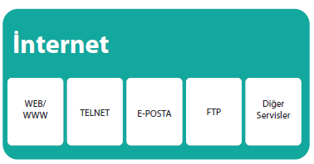
GİRİŞ
İnternet ve web, aynı yapıyı ifade etmek amacıyla çoğu zaman birbirlerinin yerine kullanılan terimlerdir.
Gerçekte ise bu iki terim birbirleri ile ilişkili olmalarına rağmen birbirlerinden tamamen ayrı iki yapıyı tanımlarlar ve eş anlamlı değillerdir.
Notes:
İnternet, dünya genelinde milyonlarca bilgisayar ve mobil cihazın iletişimde bulunabilmeleri amacıyla birbirlerine bağlanmasını sağlayan donanımsal bir altyapıyı ifade etmektedir.
Web ise internet ortamı üzerinden bilgiye ulaşmanın yollarından biridir ve internetin önemli hizmetlerinden http protokolünü kullanır.

Slide 4
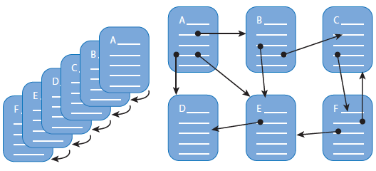
GİRİŞ
Hiper Metin doğrusal olmayan bir şekilde okunabilen ve farklı biçimlerde düzenlenebilen bilgisayar temelli metin.
Web dünya çapında ağ olarak Türkçeye çevrilen World Wide Web (WWW) hizmetini ifade etmekte kullanılan terimdir.
Web üzerinden bilgi paylaşımı hiper metin (hypertext) olarak düzenlenmiş elektronik belgeler yardımıyla gerçekleştirilir.

Slide 5
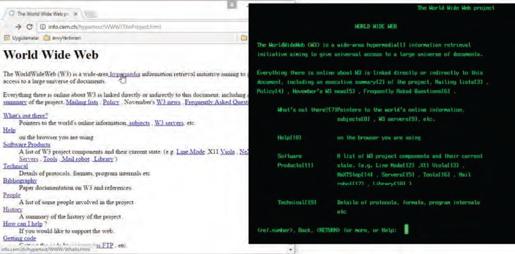
WEB MİMARİSİ
İlk web sitesi CERN (Avrupa Nükleer Araştırma Merkezi) laboratuvarlarındaki, World Wide Web projesi olarak Berners-Lee’nin NeXT bilgisayarında barındırılmıştır.

Slide 6
WEB MİMARİSİ
Web’in arkasındaki temel fikir, istemci-sunucu (client-server) uygulama modeli ve hiper metin belgelere dayanmaktadır. Başlangıç web mimarisini meydana getiren ve halen günümüz web mimarisinin de ana bileşenleri olan temel özellikler aşağıda listelenmiştir.
Web sunucu yazılımı: HTTP isteklere cevap veren bir yazılımdır.
Web tarayıcı yazılımı: URL’ler yardımıyla http isteklerinde bulunur ve web sunucusundan gönderilen html sayfaları görüntüler.
Tekdüzen kaynak konumlayıcı (Uniform Resource Locator - URL): Web üzerinde yer alan kaynakların benzersiz bir şekilde konumlandırılmasını sağlayan açık bir standarttır.
Hiper metin transfer protokolü (Hypertext Transfer Protocol - HTTP): İnternet üzerinden iletilecek istek (request) ve cevapların (response) ne şekilde işleneceğini belirler.
Hiper metin işaretleme dili (Hypertext Markup Language - HTML): Web sayfalarını oluşturmak ve diğer kaynaklara bağlantı sağlamak amacıyla kullanılır.

Slide 7
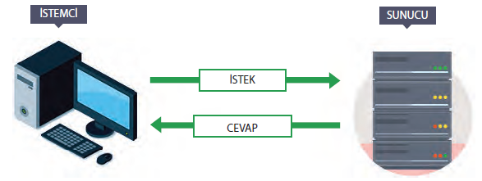
WEB MİMARİSİ
İstemci-Sunucu Modeli
İstemci olarak isimlendirilen ve temel özelliği, tekdüzen kaynak konumlayıcıları (URL) kullanarak belirli sunuculardan belirli kaynaklara istekte bulunabilmek olan bir bilgisayar bulunmaktadır.
URL yardımıyla istemciden yapılan istekler, sunucular tarafından dinlenir ve işlenir.

Slide 8
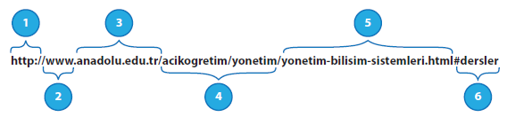
WEB MİMARİSİ
Tekdüzen Kaynak Konumlayıcı (Uniform Resource Locator - URL)
Web üzerinde bulunan her sayfa ve kaynağın kendine ait özel adresine (konumuna) URL denir.
URL’lerde web üzerinde yer alan kaynağın konumuyla birlikte, bu kaynağa erişimde kullanılacak protokol bilgisi de bulunmaktadır.

Slide 9
WEB MİMARİSİ
Tekdüzen Kaynak Konumlayıcı (Uniform Resource Locator - URL)
1. Protokol
2. Alt etki alan adı (sub-domain name)
3. Etki alan adı (domain name)
4. Klasör adı
5. Dosya adı
6. Referans

Slide 10
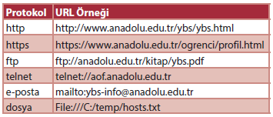
WEB MİMARİSİ
1. Protokol
http://anadolu.edu.tr/ybs.html adresi sunucunun 80 numaralı portu üzerinden ilgili sayfayı tarayıcıdan göstermek için bir HTTP isteği gönderir. URL’ler içerisinden yaygın olarak kullanılan protokoller ve gösterimleri aşağıda verilmiştir.

Slide 11
WEB MİMARİSİ
1. Protokol
Bu URL’ler yardımıyla;
http: Hiper metin türündeki web kaynaklarına erişim sağlanabilir.
https: Hiper metin türündeki web kaynaklarına güvenli (şifrelenmiş) bir bağlantı üzerinden erişim sağlanabilir.
ftp: İnternet üzerindeki bir dosya sunucusunda bulunan dosyaya erişim sağlanabilir.
telnet: İnternet üzerindeki bir telnet sunucusuna erişim sağlanabilir.
e-posta (mailto): Posta Kutusuna erişim sağlanabilir.
dosya: URL’nin işlendiği bilgisayar üzerinde bulunan bir dosyaya erişim sağlanabilir.

Slide 12
WEB MİMARİSİ
2. Alt Etki Alanı Adı
Alt etki alan adları, etki alan adınızın kapsadığı bölge içerisinde yer alan başka bir IP adresli sunucuya veya bilgi/belge hiper metin içeren bir klasöre URL’ler yardımıyla doğrudan erişimde bulunmak için kullanılan yapılardır.
3. Etki Alanı Adı
Etki alan adı ile URL’ler yardımıyla web üzerinden erişim sağlanmak istenen kaynağın bulunduğu sunucu tanımlanmaktadır. URL’ler içinde etki alan adı yerine sunucu IP adresleri de kullanılabilir.

Slide 13
WEB MİMARİSİ
4. Klasör Adı
Web sunucu yazılımının ana (root) klasörü, web sunucusu üzerindeki herhangi bir klasöre karşılık gelir ve web sitelerini oluşturan sayfalar bu klasör altında yer alır. Web sunucu yazılıma ait ana klasörün yeri kullanılan işletim sistemi ve web sunucu yazılımına göre değişiklik gösterir. Örneğin, Linux tabanlı işletim sistemlerinde bu klasör işletim sistemi ana klasöründen itibaren “/var/www/” ya da “/var/public_html/” klasörüdür. Windows tabanlı işletim sistemlerinde kullanılan Internet Information Services (IIS) web sunucu yazılımında ise varsayılan ana klasör “/inetpub/wwwroot” klasörüdür.

Slide 14
WEB MİMARİSİ
5. Dosya Adı
Web üzerinden URL yardımıyla erişilmek istenen hiper metin veya çoklu ortam dosyalarının adıdır. URL içinde dosya adı belirtilmediğinde, istemciye cevap olarak hangi dosyanın dönüleceğine web sunucu yazılımı karar verir. Linux tabanlı işletim sistemine sahip sunuculara bulunulan isteklerde URL’de dosya adı bulunmuyorsa, genel olarak klasör altında bulunan “index.htm”, “index.html” veya “index.php” dosyaları cevap olarak geri dönülür. Windows tabanlı işletim sistemine sahip sunucularda bu dosyalara ek olarak “Default.html” veya “Default.aspx” dosyaları kullanılır. Eğer, varsayılan dosyalardan herhangi biri istek yapılan klasör altında bulunmaz ise o zaman klasör içeriği listelenir.

Slide 15
WEB MİMARİSİ
5. Dosya Adı
URL içinde dosya adı bulunmadığı durumlarda sunucunun cevap olarak dönebileceği varsayılan dosyalar her zaman tekrar yapılandırılıp değiştirilebilir. URL içinde dosya adı bulunmadığında cevap olarak dönülecek dosyanın belirlenmesi için klasör altında “.htaccess” isimli bir metin dosyası oluşturulmalıdır. .htaccess dosyasının içinde bulunduğu klasöre dosya adı verilmeden bulunulan isteğe karşılık varsayılan olarak “merhabaanadolu.html” web sayfasının cevap olarak dönmesi isteniyorsa aşağıdaki satırın dosya içine eklenmesi gerekmektedir.
DirectoryIndex merhabaanadolu.html

Slide 16
WEB MİMARİSİ
6. Referans Adı
URL’de yer alan son bileşen referans adıdır. Bu bölüm istenen kaynak web sayfasının belli bir bölümüne erişilmek istendiğinde kullanılır. Tarayıcılar URL sonunda referans adını gördüklerinde web sunucu yazılımının cevap olarak döndüğü sayfada referans adıyla verilen bölümü arar.

Slide 17
WEB MİMARİSİ
İstek–Cevap Döngüsü
istemci ve sunucu arasındaki bilgi alışverişi, istek-cevap döngüsü olarak tanımlanır. Bu döngü içerisindeki istemci ve sunucular arasında bilgi alışverişinin nasıl gerçekleşeceğine dair kural ve yöntemler http protokolü tarafından düzenlenir.

Slide 18
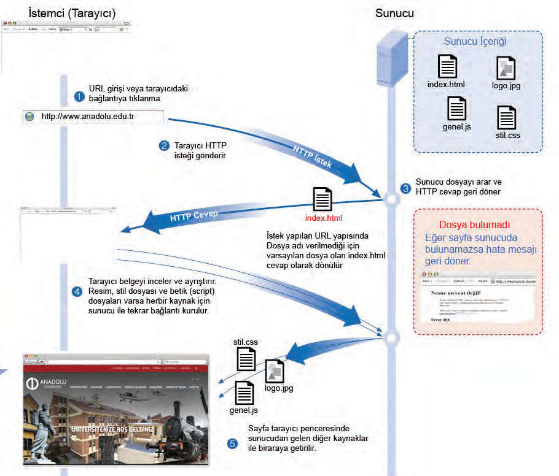
WEB MİMARİSİ
İstek–Cevap Döngüsü

Slide 19
WEB MİMARİSİ
İstek–Cevap Döngüsü
İstemci Başlık Alanları (Request Headers):
Host
User-Agent
Accept
Accept-Encoding
Connection
Cache-Control
Cevap Başlık Alanları (Request Headers):
Server
Last-Modified
Content-Lenght
Content-Type
Content-Encoding

Slide 20
WEB MİMARİSİ
İstek Yöntemleri
GET Yöntemi
http istek yöntemleri arasında varsayılan yöntemdir. Bu yöntemde belirli bir URL ile konumlandırılmış kaynak sunucudan istenir. Çoğu zaman web tarayıcısı adres çubuğuna bir URL girildiğinde, bir yer imi ya da bağlantı tıklandığında GET isteği gerçekleştirilmiş olur.
GET isteği ile birlikte istemci bilgisayardan sunucuya veri gönderilmesi de mümkündür. Aşağıdaki örnekte kayit.php dosyasına istemciden alınan kullanıcı adı ve parolanın GET yöntemiyle nasıl iletileceği görülmektedir.
http://www.anadolu.edu.tr/giris.php?kullanici_adi=ogrenci&parola=123456

Slide 21
WEB MİMARİSİ
İstek Yöntemleri
POST Yöntemi
Bu yöntemde İstemci tarafında kullanıcılar tarafından girilen veriler istek başlığı üzerinden iletilir. Veriler URL ile iletilmediği için web tarayıcısı adres çubuğunda görüntülenmezler. POST yöntemi ile veri iletimi GET yöntemine göre daha güvenlidir.
HEAD Yöntemi
GET yöntemine benzer şekilde istek gerçekleştirilir. Tek fark, bu yöntemle yapılan isteklere geri dönülen cevap sadece başlık bilgisini içerir. Arama motorları, web sayfasının tekrar indekslenmesine gerek olup olmadığını sorgularken bant genişliğinden tasarruf etmek amacıyla bu yöntemden faydalanırlar.

Slide 22
WEB MİMARİSİ
İstek Yöntemleri
PUT Yöntemi
İstemciden sunucuya gönderilen veriler ile yeni bir kaynak (dosya) yaratılacak ise istek yöntemi olarak PUT yöntemi kullanılır.
OPTIONS Yöntemi
İstek-cevap döngüsü içinde mevcut iletişim seçenekleri hakkında bilgi sahibi olmak için kullanılan yöntemdir.
DELETE Yöntemi
Bu yöntemle sunucu bilgisayarda bulunan bir kaynak silinir.

Slide 23
WEB MİMARİSİ
İstek Yöntemleri
TRACE Yöntemi
Sunucunun, HTTP mesajı ile kendisine iletilen mesajın tamamının bir kopyasını cevap mesajın gövdesinde geri döndürdüğü istek yöntemidir. Bu yöntemle istemci ve sunucu bilgisayarlar bir vekil sunucu üzerinden iletişimde bulunuyorlarsa vekil sunucunun ve gerçekleştirdiği değişikliklerin tespit edilmesi mümkün olabilmektedir.

Slide 24
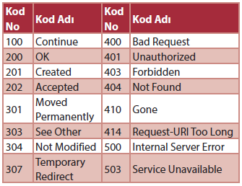
WEB MİMARİSİ
Cevap Kodları
Cevap kodları (response codes), cevap başlığının bir parçası olarak web sunucu yazılımının geri döndüğü tamsayı değeridir. HTTP durum kodları olarak da tanımlanırlar. Bu kodlar, isteğin durumu hakkında bilgi vermektedir.

Slide 25
GÜNCEL WEB TEKNOLOJİLERİ
Tim Berners Lee’nin CERN’den MIT’ye (Massachusetts Institute of Technology) gelip 1994 yılında kurduğu ve halen başkanlığını sürdürdüğü Dünya Genelinde Ağ Konsorsiyumu (World Wide Web Consortium – W3C) açık web standartları geliştirmek ve iyileştirmek için kurulmuş olan uluslararası bir topluluktur.
WEB 1.0 (1990 – 2000): Salt okunur WEB dönemi
WEB 2.0 (2000 – 2010): Etkileşimli WEB dönemi
Sunucu tarafında çalışan betik (script) dillerinin ve yine sunucu tarafında çalışan ve dinamik web sayfaları üretebilen teknolojilerin ortaya çıkmasıyla birlikte sunucu istemci arasında çift yönlü bilgi paylaşımına imkân sağlanmıştır.
WEB 3.0 (2010 – 2020): Akıllı veya Semantik WEB dönemi

Slide 26
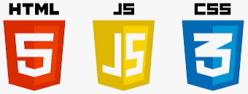
GÜNCEL WEB TEKNOLOJİLERİ
Web teknolojileri ise istemci-sunucu web mimarisi içinde Ön-yüz (Front-end) ve Arka-yüz (Back-end) web teknolojileri olarak iki grupta ele alınmaktadır.
Ön-Yüz Web Teknolojileri
Web sitelerine ve web uygulamalarına erişmek amacıyla tarayıcı adres çubuğuna URL girildikten sonra tarayıcı penceresinde görülen, dokunulan ve etkileşime geçilen tüm sayfa bileşenleri ön-yüz web teknolojilerinin bir araya gelmesiyle oluşturulmaktadır. Temelde hiper-metin işaretleme dili (HTML), betik dili JavaScript ve stil düzenleme standardı CSS teknolojilerini bir araya getirir.

Slide 27
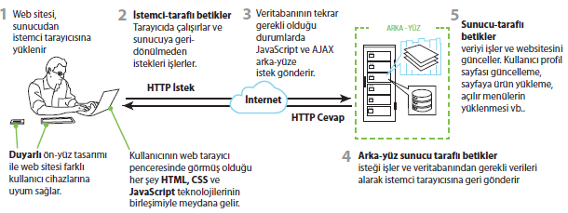
GÜNCEL WEB TEKNOLOJİLERİ

Slide 28
GÜNCEL WEB TEKNOLOJİLERİ
Günümüz ön-yüz teknolojileri içinde yaygın kullanıma sahip uygulamalar aşağıda listelenmiştir.
JQuery, Jquery Mobile:
Farklı tarayıcılarda JavaScript betiklerin nasıl davranacağının yönetilmesini kolaylaştıran hızlı ve küçük JavaScript nesne kütüphanesidir.
AJAX (JavaScript+XML):
Eş zamansız JavaScript ve XML (Asynchronous JavaScript and XML) ifadesinin kısaltmasıdır.
AngularJS:
Veri ağırlıklı işlem gerçekleştirilen web sitelerinde kullanılan bir JavaScript uygulama çatısıdır.

Slide 29
GÜNCEL WEB TEKNOLOJİLERİ
Node.js:
Sunucu-taraflı çalışan bir JavaScript platformudur. Sunucu ile daha hızlı cevaplama sürelerinde iletişim kurulması ve kesintisiz kullanıcı deneyimi sunulması gereken gerçek zamanlı uygulamaların geliştirilmesinde kullanılan bir web teknolojisidir.
Bootstrap: Duyarlı web tasarımına sahip uygulamaları daha hızlı geliştirmek için HTML, CSS ve JavaScript teknolojilerini birleştiren ve ön-yüz web teknolojileri arasında önde gelen bir uygulama çatısıdır.

Slide 30
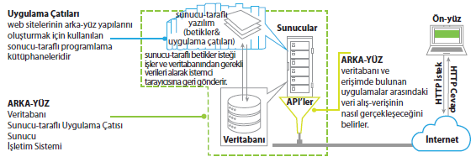
GÜNCEL WEB TEKNOLOJİLERİ
Arka-Yüz Web Teknolojileri
Arka-yüz web teknolojileri web sunucusu, veritabanı sunucusu ve sunucu-taraflı uygulama ya da betikleri içerir. Web kullanıcıları arka-yüz teknolojiler ile doğrudan etkileşimde bulunmazlar fakat bu teknolojiler arka planda her zaman çalışırlar.
Arka-yüz, veritabanı ve sunucu tarafında çalışan bir dilde geliştirilmiş olan yazılımın birlikte çalışmasıdır.

Slide 31
GÜNCEL WEB TEKNOLOJİLERİ
Arka-Yüz Web Teknolojileri
Arka-yüzde yaygın kullanıma sahip kullanılan sunucu-taraflı programlama dilleri ve uygulama çatısı teknolojileri şunlardır;
PHP:
Veritabanından aldığı bilgi üzerinde düzenleme yapacak şekilde tasarlanmış olan PHP web teknolojileri arasında en popüler olanıdır. CodeIgniter, Symfony, Yii, Zend, Laravel ve CakePHP yaygın kullanıma sahip php uygulama çatılarıdır.
ASP.NET:
Dinamik web sayfaları, web uygulamaları ve XML tabanlı web hizmetleri oluşturulmasını sağlayan bir platformdur.

Slide 32
GÜNCEL WEB TEKNOLOJİLERİ
Arka-Yüz Web Teknolojileri
Java:
Sloganı “Bir kere derle, her yerde çalıştır.” olan javanın kurumsal sürümü Java EE (enterprise edition) özellikle büyük çaplı kurumsal projelerin ihtiyaçları için geliştirilmiş Java teknolojilerinin bütünün oluşturduğu çerçeve ve standarda verilen isimdir.
Ruby: PHP ve SQL çiftinin birlikte sunduğu veritabanı işlevselliğini tek başına sağlayan Ruby, veritabanında karmaşık bir iş mantığı bulunan sitelerin oluşturulmasında kullanılır.

Slide 33
GÜNCEL WEB TEKNOLOJİLERİ
Arka-Yüz Web Teknolojileri
Python:
Youtube ve Google sitelerinin de kendisinden güç aldığı Python basit sözdizimi sayesinde kolay öğrenebilir bir programlama dilidir. Kurumsal ve büyük ölçekli yazılım prototiplerinin hızlı bir şekilde üretilip denenmesi gerektiği durumlarda tercih edilebilir. Web uygulama çatısı olarak Django, Flask ve Pyramid uygulama çatıları ile birlikte kullanılabilir.

Slide 34
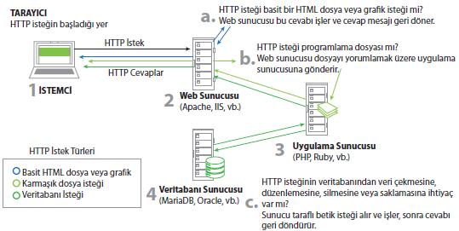
WEB İSTEMCİLERİ
Günümüz web uygulamaları dört katmanlı bir mimariye sahip bulunmaktadır. Bu dört katmandan üç tanesi sunucu, bir tanesi de istemci tarafında bulunan katmanlardır.

Slide 35
WEB SUNUCULARI
Adanmış Sunucu (Dedicated Server)
Bütün sunucu kaynaklarının size ait olduğu paylaşımsız fiziksel sunuculara verilen addır.
Sunusu Sanallaştırma (Server Virtualization)
Sanallaştırma, fiziksel bir bilgi işlem ortamı yerine simülasyon uygulanmış bir ortam oluşturur. Sanallaştırma çoğu zaman donanımlar, işletim sistemleri, depolama cihazları ve daha fazlasının bilgisayar tarafından oluşturulan sürümlerini içerir.
Sanallaştırma, tek bir bilgisayar veya sunucudan birden çok kaynak oluşturarak ölçeklenebilir ve iş yüklerini geliştirmenin yanı sıra toplamda daha az sunucu kullanılmasına, daha az enerji tüketilmesine, altyapı maliyetlerinin ve bakım ihtiyacının azaltılmasına olanak sağlar.

